Slide 1
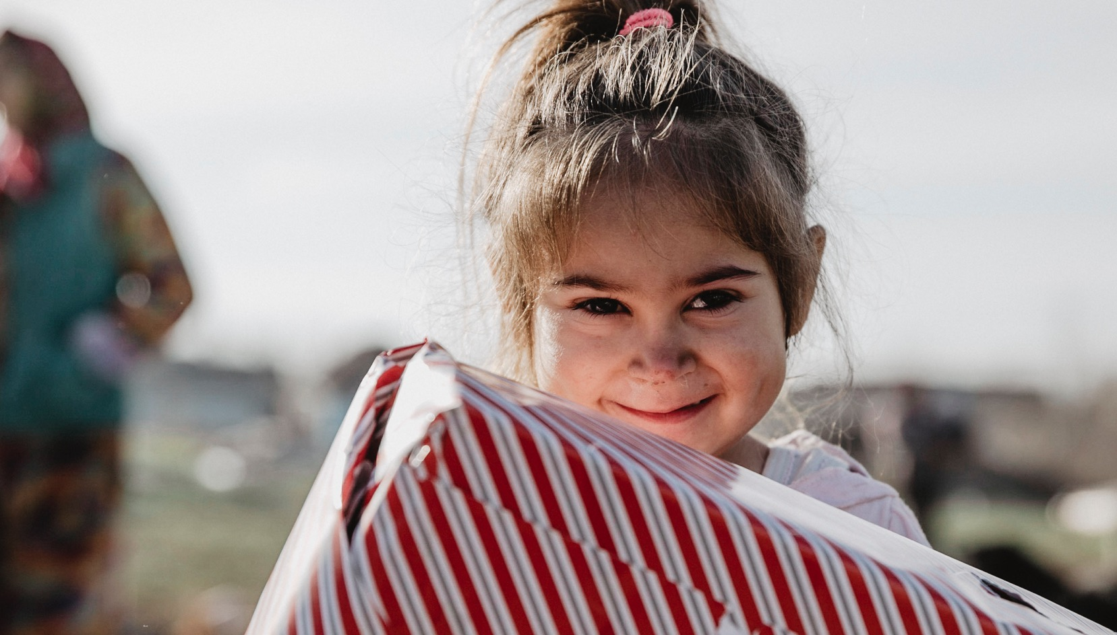


Jedes Kind verdient ein Weihnachtsgeschenk
Eine Aktion von:

Slide 2
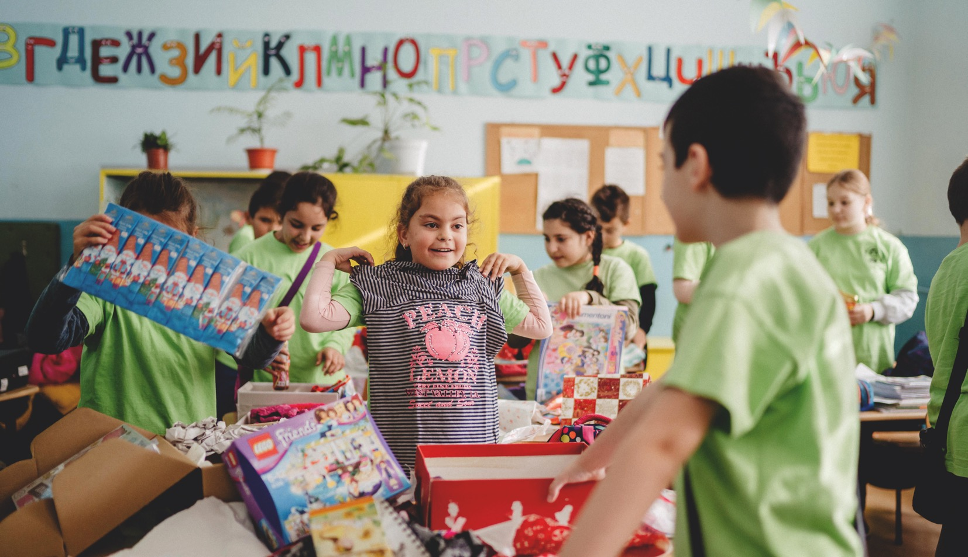

Ein Päckchen von dir:
Ein Weihnachstmoment für ein Kind.
Der Weihnachtspäckchenkonvoi bringt Geschenke nach
Albanien, Bulgarien, Moldawien, Rumänien und in die
Ukraine. Lokale Partner helfen dabei, dass die Päckchen
dort ankommen, wo sie gebraucht werden.

Slide 3
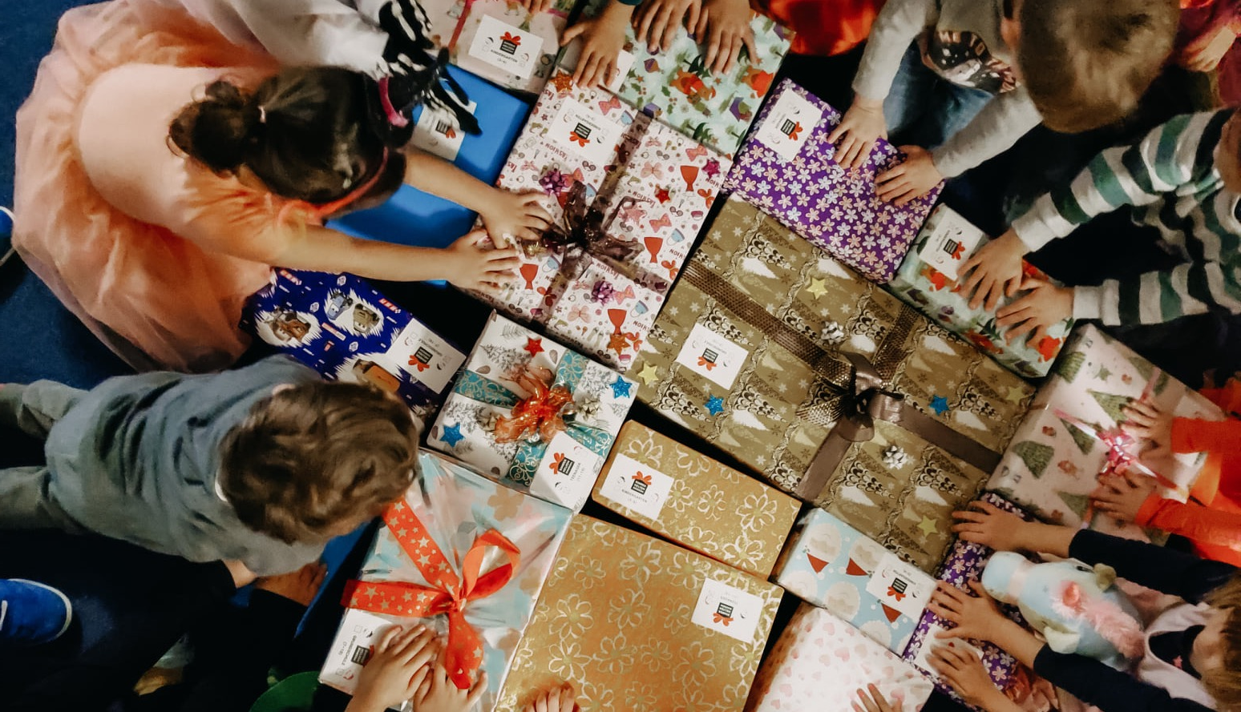
Kinder helfen Kindern.
Ganz besonders wird ein Päckchen, wenn die Kinder ein
eigenes, gut erhaltenes Spielzeug auswählen und ihr
dann zusammen das Päckchen gestaltet.
Für viele Kinder an den Zielorten ist es das einzige Weihnachtsgeschenk. So verbindet der Konvoi Engagement in Deutschland mit direkter Hilfe vor Ort.

Slide 4
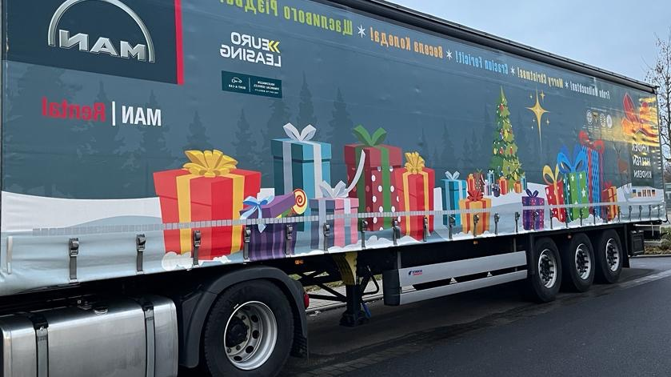
Der Konvoi
Den Weihnachtspäckchenkonvoi gibt es seit 2001. Damals startete er ganz klein, mit wenigen Fahrzeugen, einer Handvoll Helferinnen und Helfer und den ersten gesammelten Päckchen.
Seitdem ist der Konvoi Jahr für Jahr gewachsen.
Zum 25‑jährigen Jubiläum 2025 durften wir das zweimillionste Päckchen auf die Reise schicken! Zwei Millionen kleine Momente voller Freude.

Slide 5
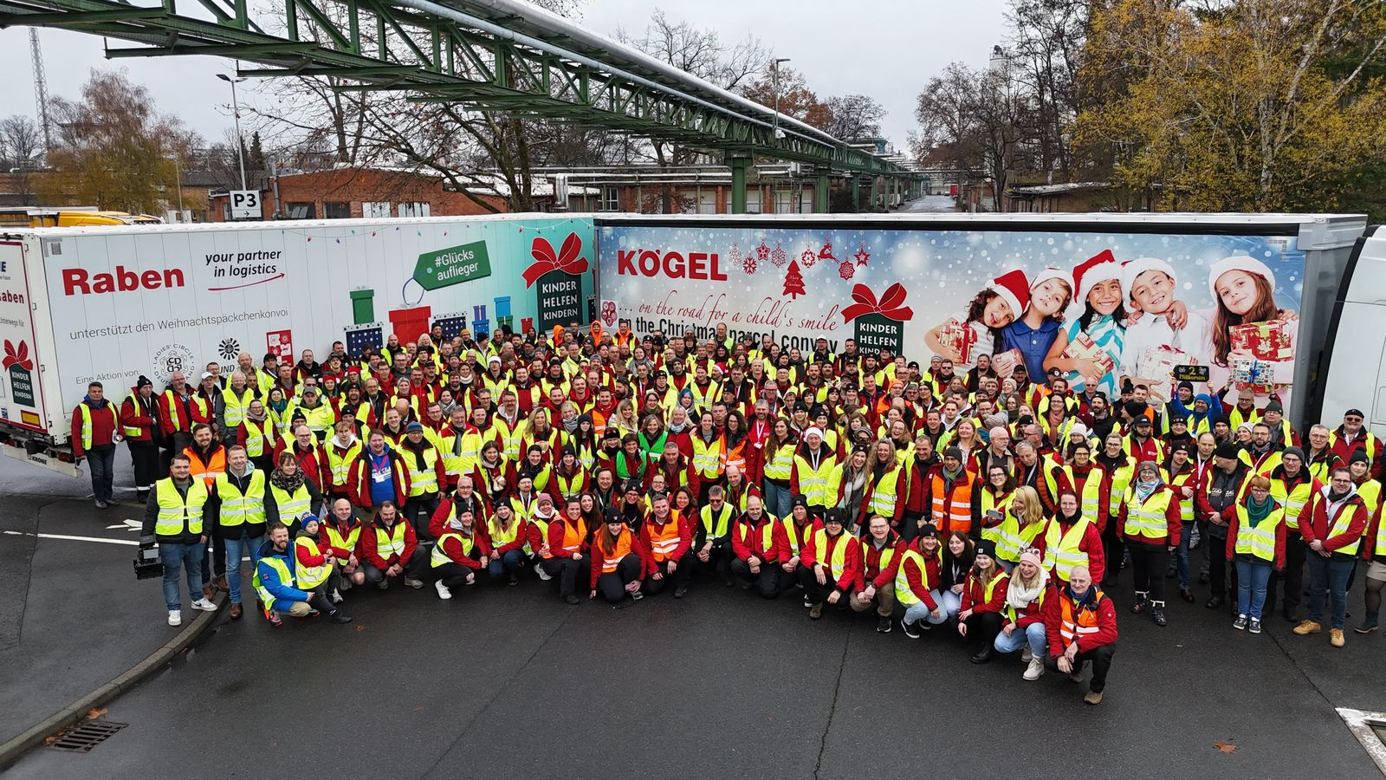
Der Konvoi im Kern:
Ein ehrenamtliches Hilfsprojekt für bedürftige Kinder in Osteuropa.
Basiert auf dem Grundgedanken: Kinder helfen Kindern.
Umgesetzt von einem ehrenamtlichen Netzwerk, Freunden, Partnern, und engagierten Unterstützern.
Wer wir sind:
Mitglieder der Serviceclubs Ladies’ Circle, Round Table,
Agora Club Tangent und Old Tablers
zusammen mit Freunden & Unterstützern.
100% ehrenamtlich organisiert und umgesetzt.

Slide 6
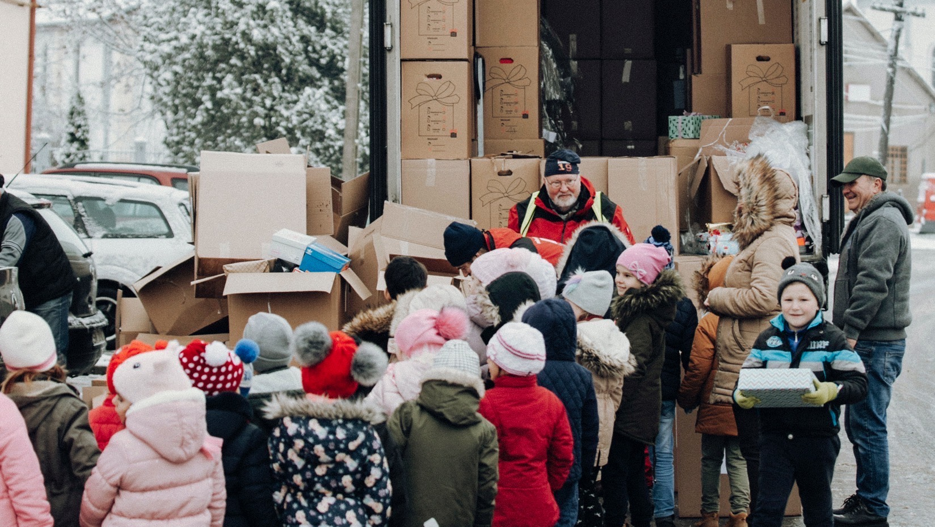
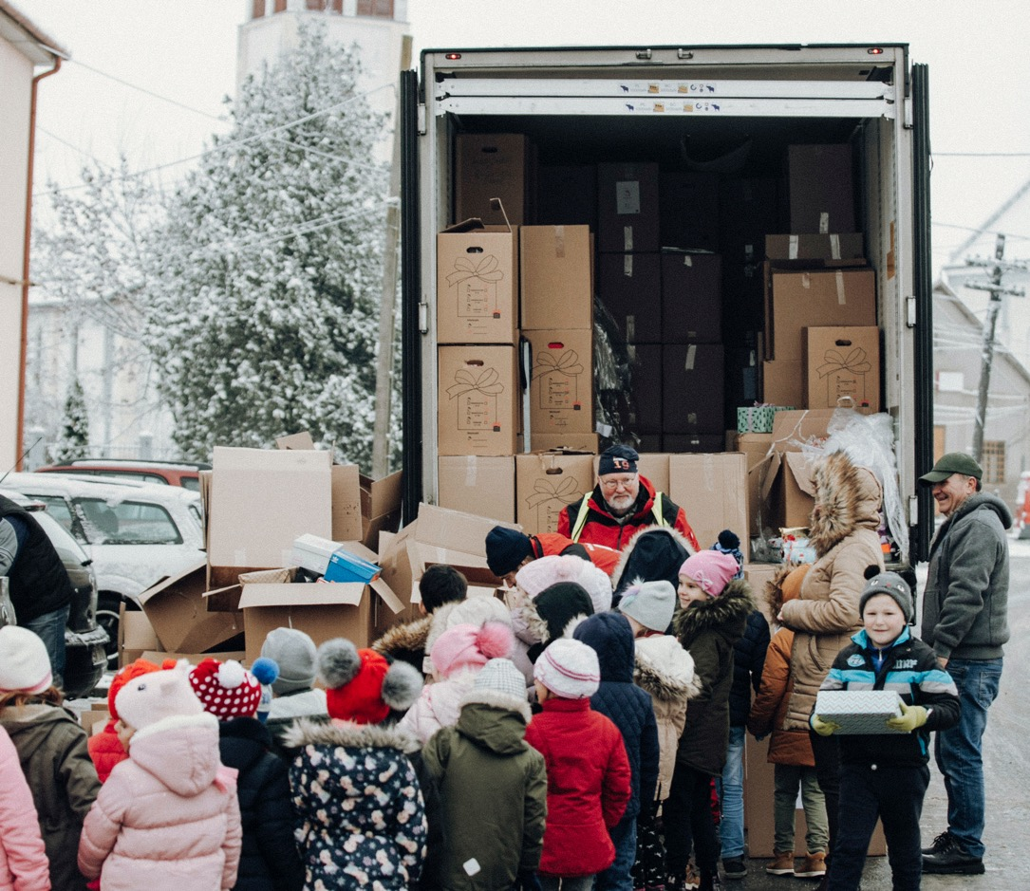
Packt einen Moment purer
Weihnachtsfreude ein.
Der Konvoi liefert ihn ab.

Slide 7

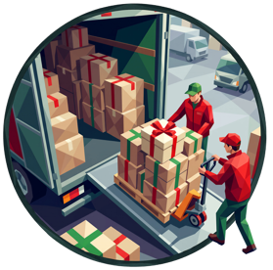



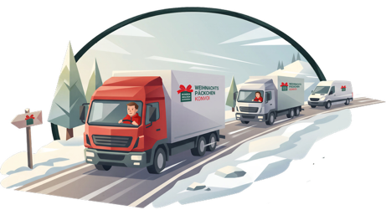
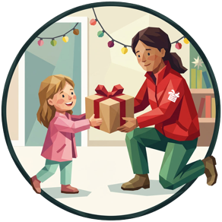

Der Weg deines Päckchens
Hier startest DU!
Abgabe an der Annahmestelle
Sortieren &
Vorbereitung
Übergabe
vor Ort
Transport mit dem Konvoi

Slide 8
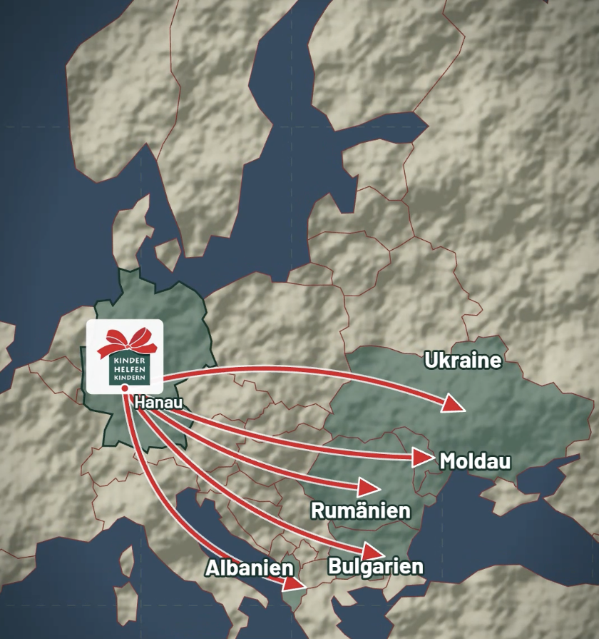

Unsere Päckchen erreichen Kinder in Albanien, Bulgarien, Moldau und Rumänien. Die Ukraine unterstützen wir aktuell über lokale Partner, da der Konvoi aufgrund der politischen und sicherheitstechnischen Lage derzeit nicht selbst dorthin fahren kann.

Slide 9
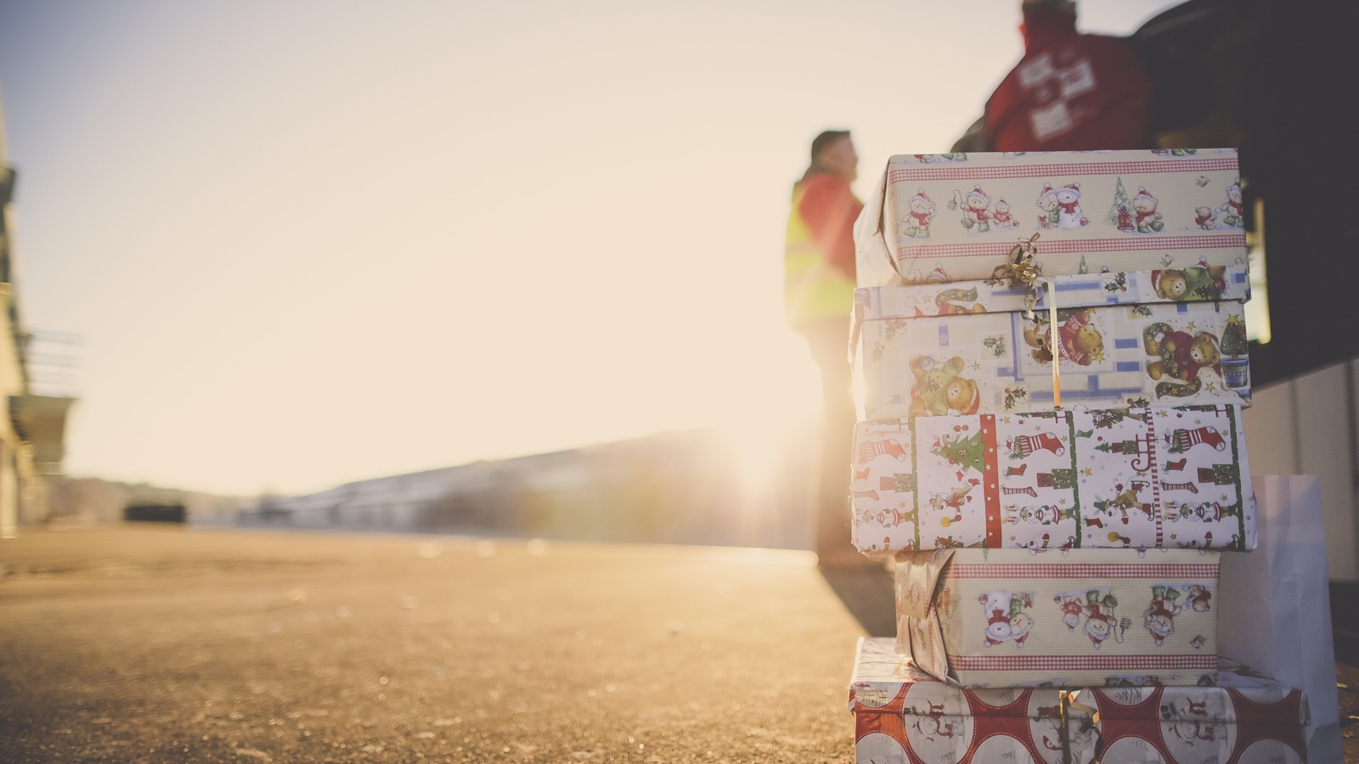
Tipps für ein wundervolles Päckchen
🧸 Spielsachen
Würfel‑ und Kartenspiele
Aufkleber
Teddys & Kuscheltiere
Spielzeugautos
📘 Kleine persönliche Dinge
Geldbeutel
Tagebücher
Kalender
Foto‑ oder Sticker‑Alben
🧤 Neuwertige Kinderkleidung
Mützen
Handschuhe
Schals
Sportsachen
🍬 Süßigkeiten
haltbare, verpackte Süßigkeiten
keine leicht verderblichen Lebensmittel
✏️ Mal‑ und Schreibutensilien
Stifte
Malbücher
Hefte
Schulbedarf
🪥 Hygieneartikel
Zahnpasta
Zahnbürste
Waschzeug / Pflegeartikel

Slide 10


Weitere Tipps für das Päckchen
Nur neuwertige Dinge einpacken (ggf. neu erworben, ist allerdings kein Muss)
Alles sollte gut haltbar und kindgerecht sein
Qualität vor Quantität: lieber weniger, dafür schöne und funktionierende Sachen
Stabile Verpackung
Bitte nicht einpacken
deutschsprachige Bücher
Spiele mit komplizierten Anleitungen
Spielzeug mit Elektroantrieb / Batterien
gebrauchte, abgenutzte oder alte Kleidung
Geld

Slide 11
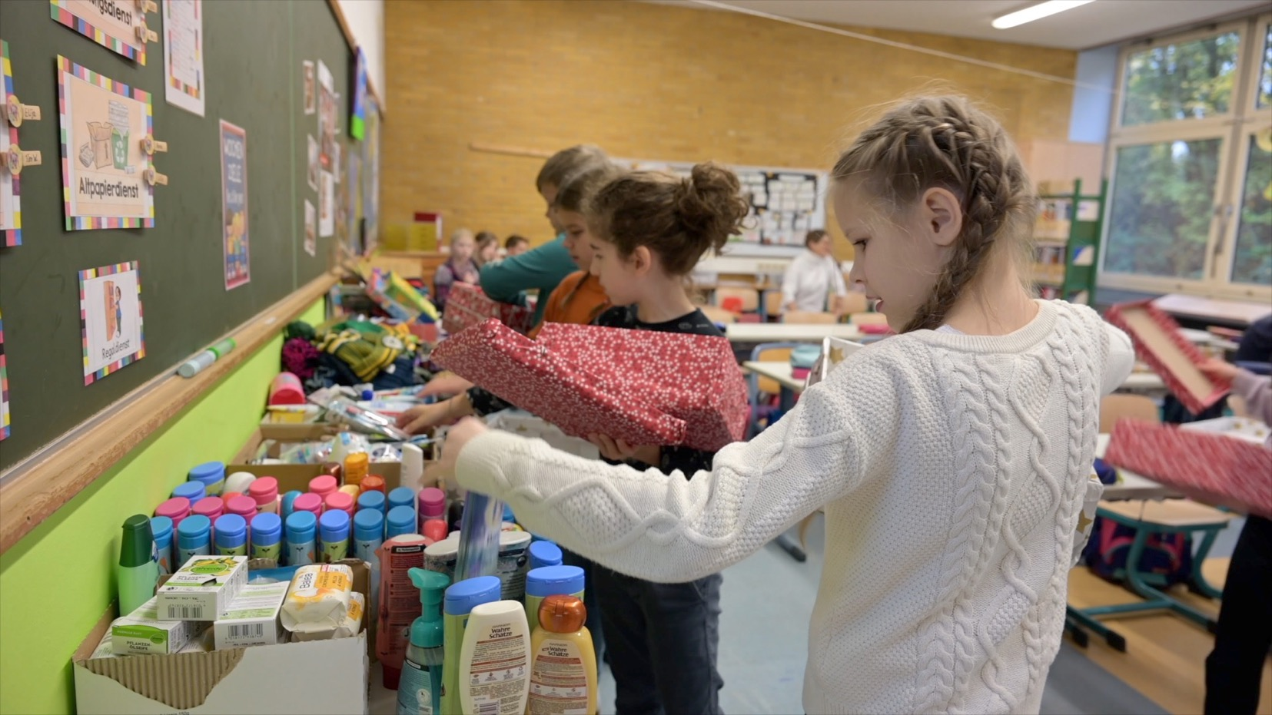
Die Qualität der Päckchen ist wichtiger, als die Anzahl!
Ihr könnt als Klasse / Gruppe gemeinsam Päckchen packen.
Nicht jedes Kind muss ein eigenes Päckchen mitbringen.
Generiert gemeinsam Spendengelder, z. B. durch Kuchenbasare oder Schulaktionen
Umsetzung des WPK an Schulen
  Gemeinsames Packen direkt in der Schule
  Entlastet Familien, da keine kompletten Päckchen mitgebracht werden müssen
  Sammeln von Artikeln über Themenkartons (z. B. Zahnbürsten, Kuscheltiere etc.)
  Gemeinsame Packaktion: Aus den gesammelten Inhalten entstehen liebevoll gepackte Geschenke
Verpackt die Geschenke liebevoll als Weihnachtsgeschenk in buntes Papier
und dazu den Aufkleber für die Zielgruppe.

Slide 12
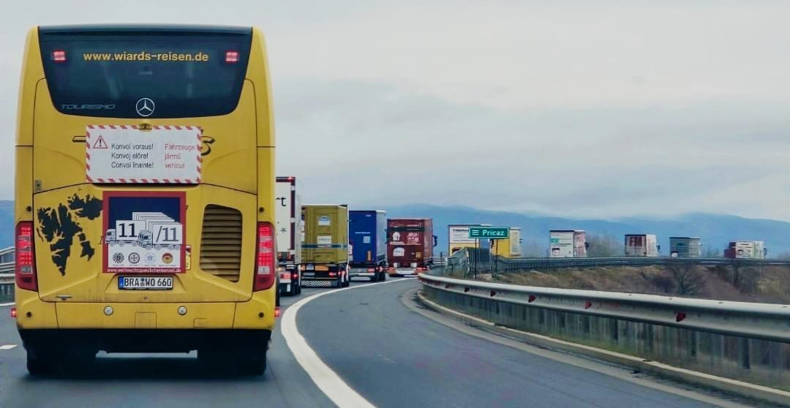
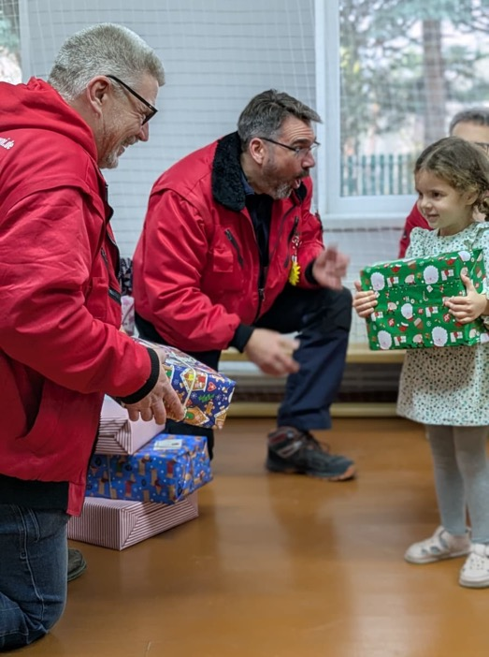
Von der Fahrt im Konvoi…
… bis zum Verteilen vor Ort!
100% ehrenamtlich im Einsatz

Slide 13
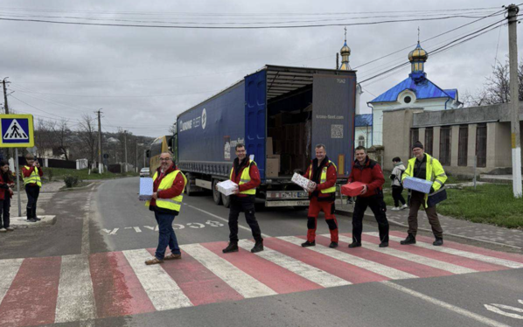
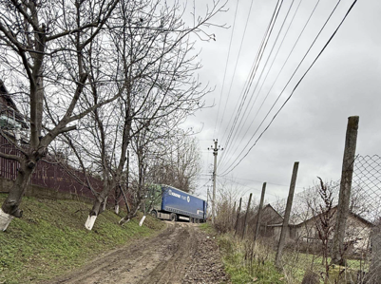
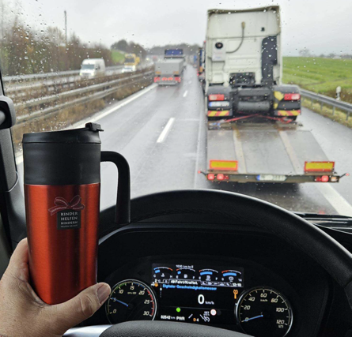
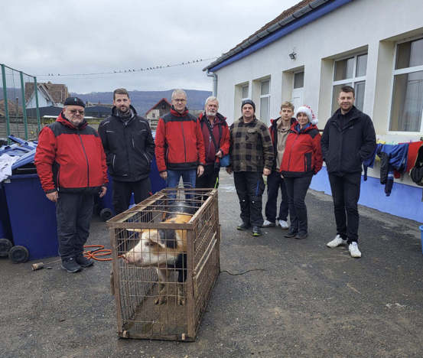
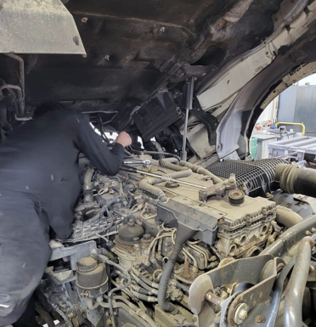
Wir wissen nie was uns erwartet…

Slide 14
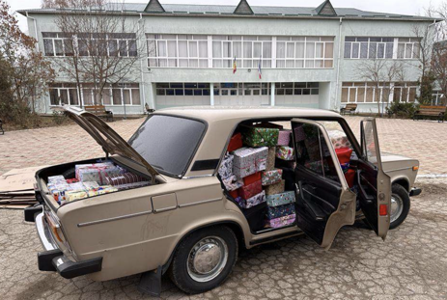
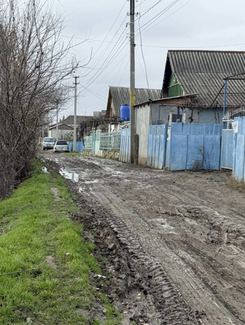
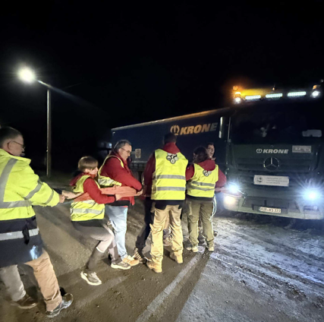
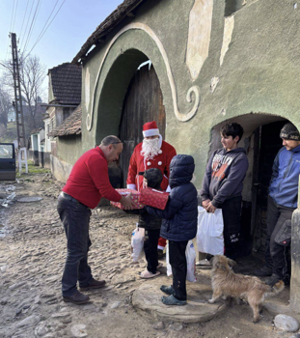
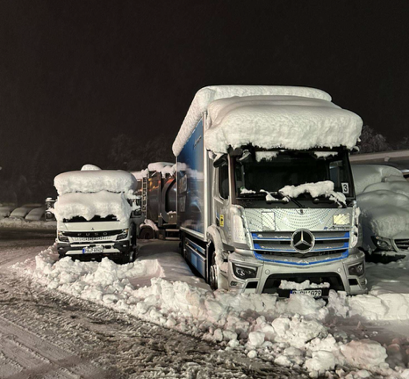
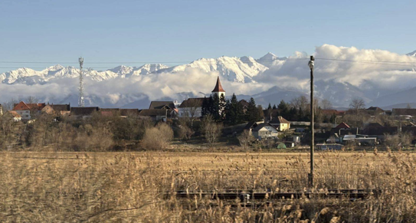
…oder wo wir hinkommen, allerdings…

Slide 15
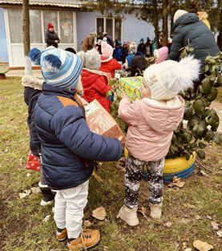
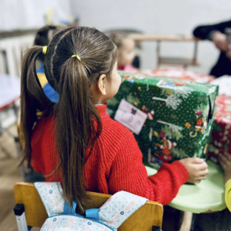
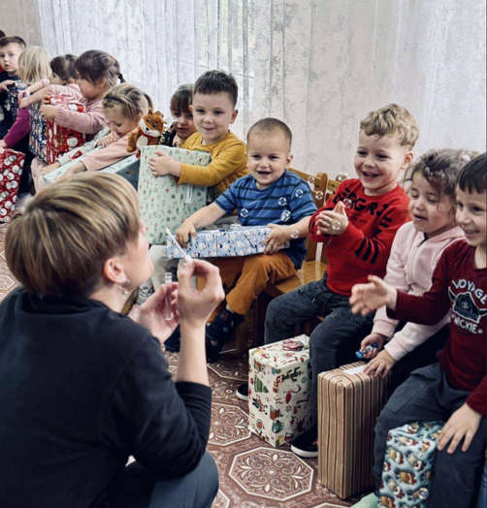
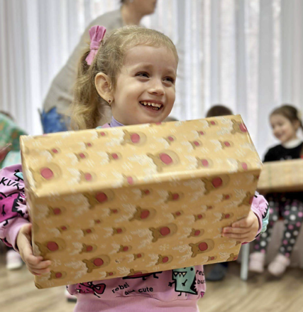
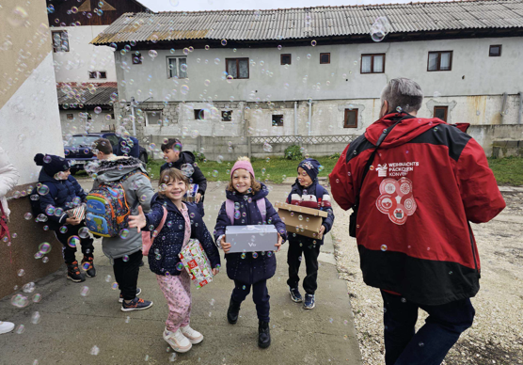
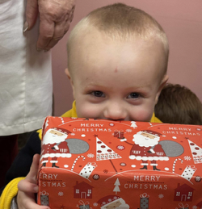
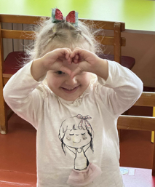
…warum wir das machen, dass wissen wir!

Slide 16
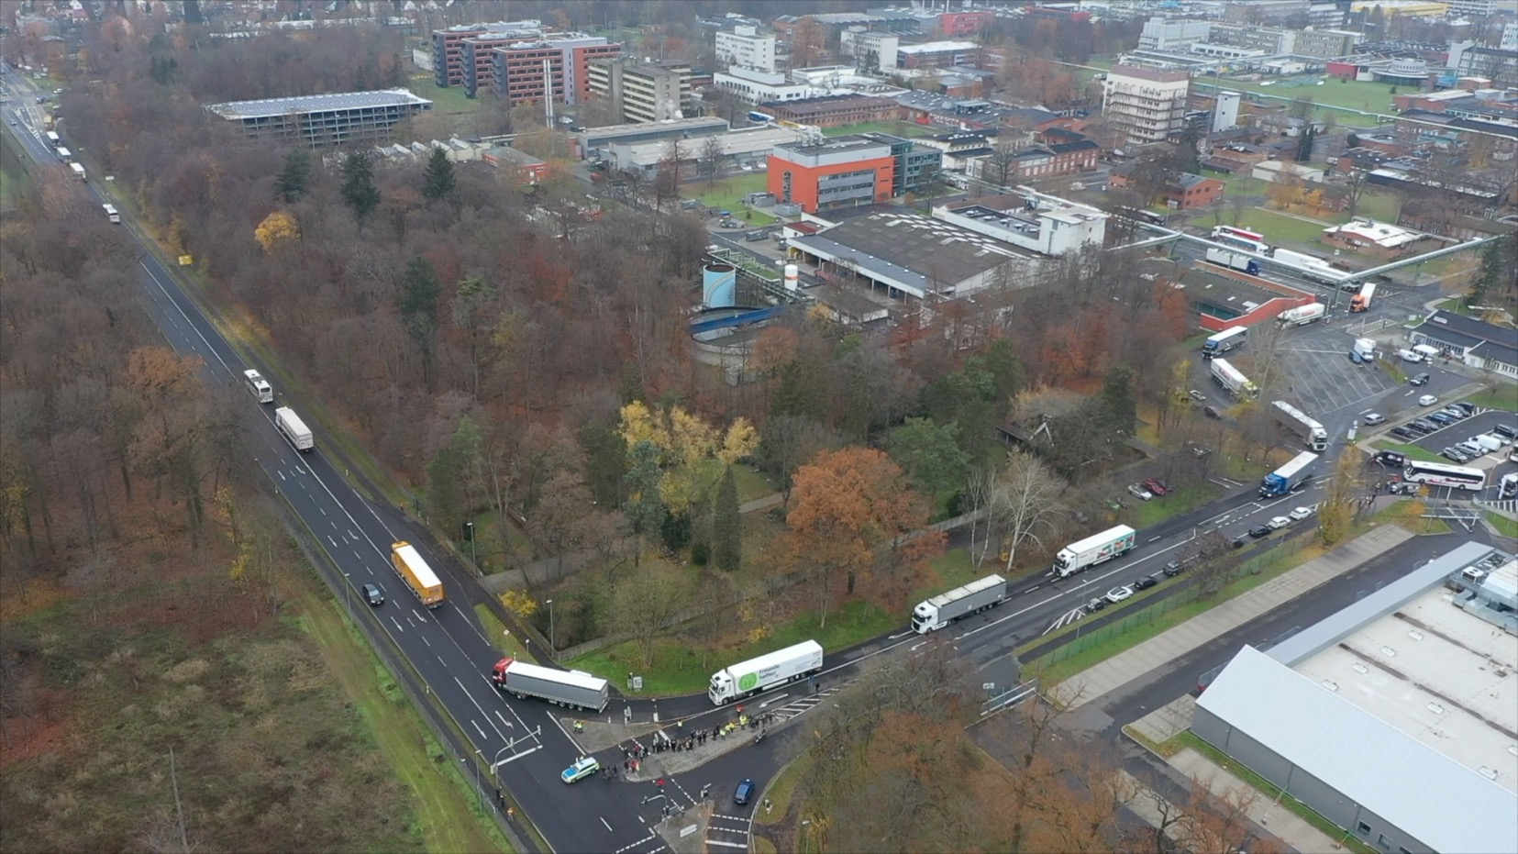

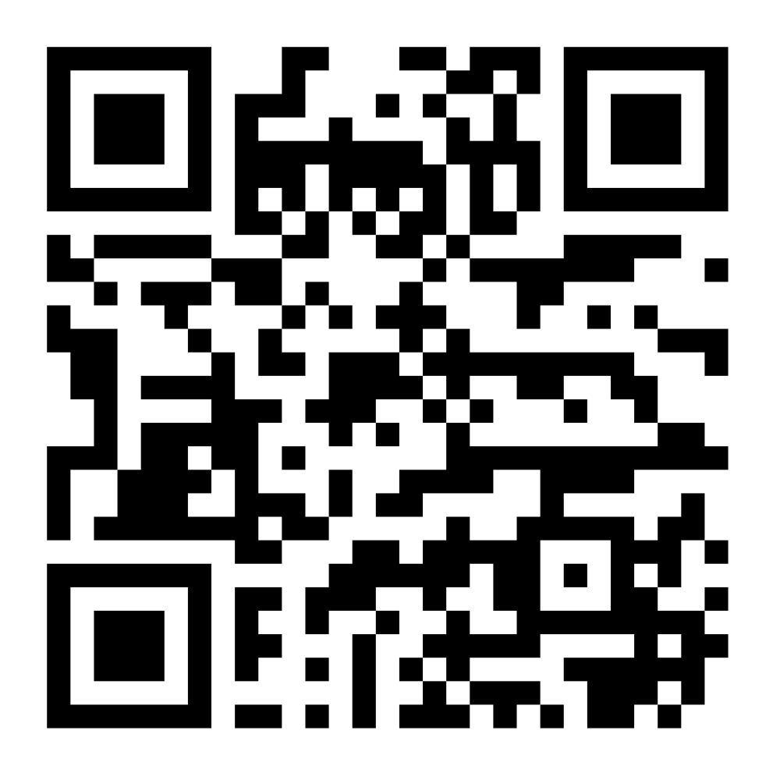

Spendenkonto (ohne Gebühren)
Stiftung Round Table Deutschland
Kennwort „Päckchentransport“
Bank: Sozialbank AG
IBAN DE20 5502 0500 0000 0019 54
Transport und Logistik
werden möglich durch
Eure Spenden:
3€ pro Päckchen .
Paypal (mit Gebühren)
PayPal@RTD-Stiftung.de
Formular für Spendenquittungen
weihnachtspaeckchenkonvoi.de/spenden

Slide 17
Das alles ist nur möglich durch zahlreiche Helferinnen und Helfer
aus ganz Deutschland. Gemeinsam bringen wir den Weihnachtspäckchenkonvoi nachhaltig ins Rollen.
Unser Einsatz ist dabei vollständig ehrenamtlich.

Slide 18




Mehr Informationen findet ihr hier:
www.weihnachtspaeckchenkonvoi.de
Folgt dem Konvoi von den Vorbereitungen bis zum Verteilen:
Newsletter weihnachtspaeckchenkonvoi.de/newsletter
Instagram weihnachtspäckchenkonvoi
Facebook weihnachtspäckchenkonvoi.de
LinkedIn wpk-weihnachtspäckchenkonvoi-ggmbh

Slide 19
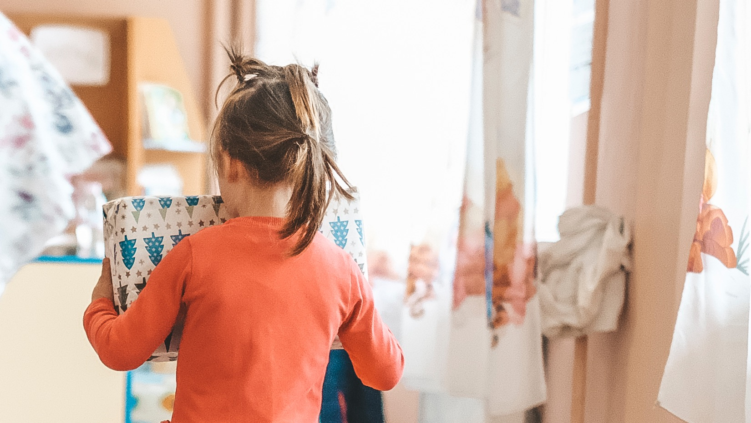
Danke für Eure Unterstützung. Gemeinsam schenken wir Weihnachtsfreude!

Slide 20
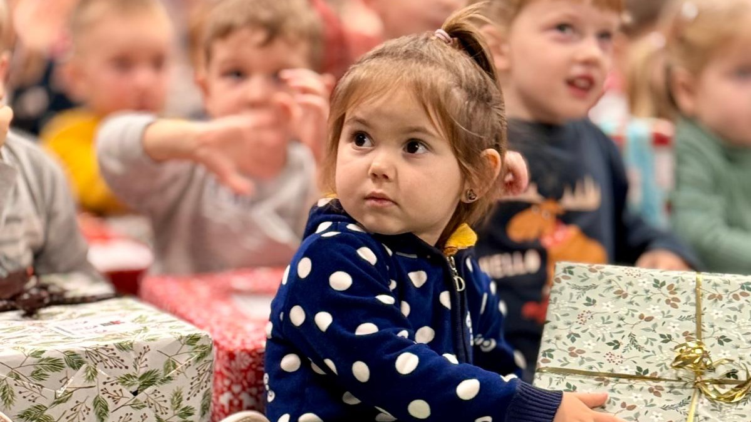
Jedes Kind verdient ein Weihnachtsgeschenk
Eine Aktion von:

